Slide 1
Подготовила: Алексеева С.А.
Использование современных
«Кейс-технологий» для социально-коммуникативного развития
детей раннего возраста»

Slide 2
Кейс (case - англ.) - многозначное понятие, которое в данном контексте трактуется как случай, казус (от лат. - Casus, следовательно, метод кейсов (кейс-технологии) является методом, который предполагает рассмотрение предложенных случаев, жизненных или профессиональных ситуаций.
Кейс-технология - это способ организации краткосрочного обучения на основе реальных или вымышленных ситуаций, направленная не столько на освоение знаний, сколько на формирование у дошкольников новых качеств и умений.

Slide 3
Основной целью этого направления: является позитивная социализация детей дошкольного возраста, приобщение их к социокультурным нормам, традициям семьи, общества и государства.

Slide 4
Интеграция образовательной области
«Социально-коммуникативное развитие» по ФГОС
Социально-коммуникативное развитие
Физическое развитие
Речевое развитие
Познавательное развитие
Художественно-эстетическое развитие

Slide 5
Рекомендуемые инновационные формы работы с детьми по «Социально-коммуникативному развитию» по ФГОС:
Вариативная организация игр-экспериментов и игр-путешествий предметного характера с детьми как основных методов воспитания;
Организация сюжетных игр;
Организация моментов радости, связанных с культурно-гигиеническими навыками и навыками ЗОЖ;
Простейшие поисковые и проблемные ситуации;
Игры с моделированием;
Литература и игра (чтение) .

Slide 6
Ранний возраст – уникальный период в жизни человека. Ребенок интенсивно овладевает речью, общением, культурой человеческого мышления.
Некоторые особенности детей раннего возраста:
Трудно сосредоточиться на однообразной, непривлекательной для детей деятельности, в то время как в процессе игры они достаточно долгое время могут оставаться внимательными;
Внимание вызывается внешне привлекательными предметами, событиями и сохраняется до тех пор, пока сохраняется интерес;
Поведение ситуативно и почти всегда складывается из импульсивных поступков;
Детям раннего возраста свойственны подражательность, лёгкая внушаемость;
Преобладает зрительно-эмоциональная память и наглядно-действенное мышление.
Наиболее интересные для детей раннего возраста игры на развитие мелкой моторики рук и сценарии активизирующего общения.

Slide 7
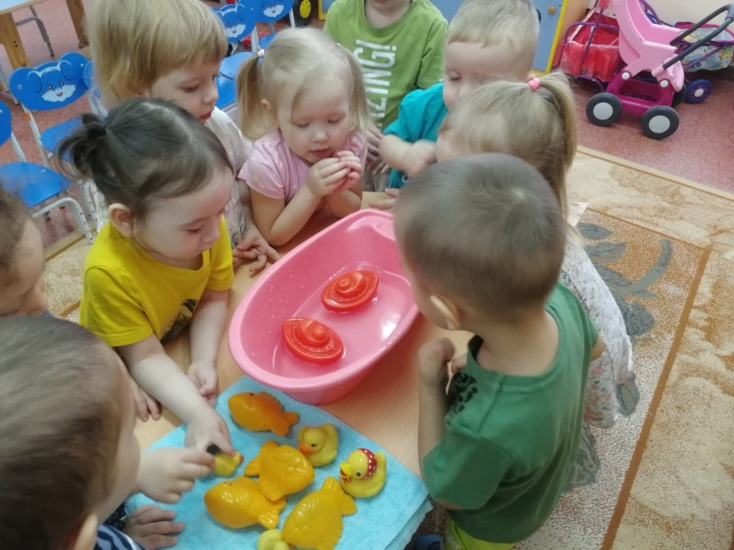
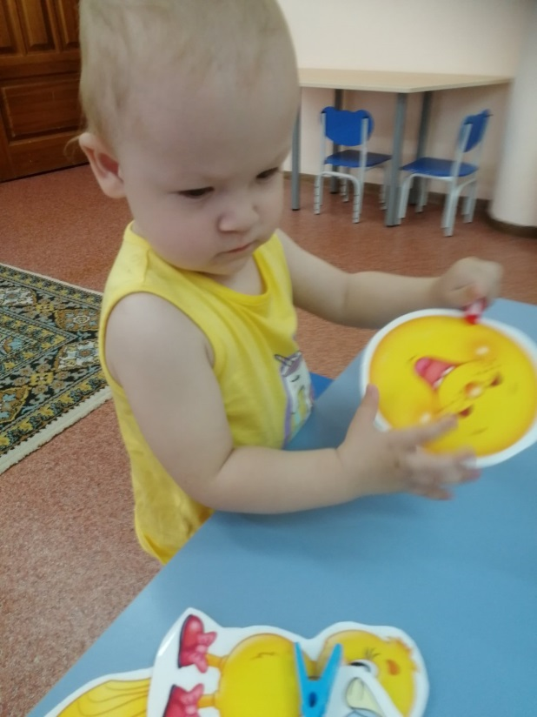
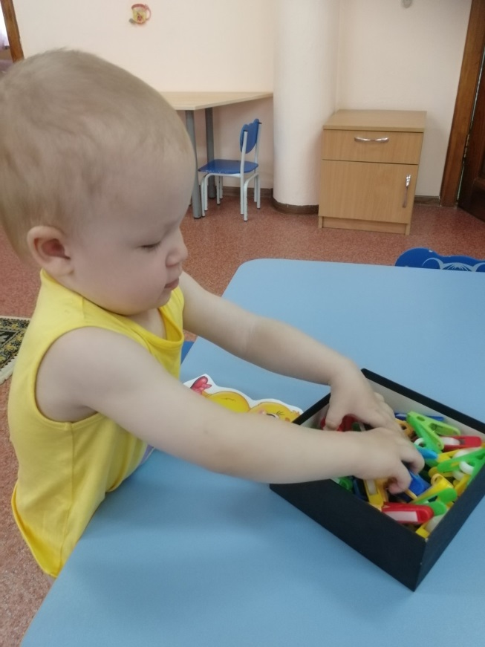
игры-эксперименты и игры-путешествия предметного характера

Slide 8
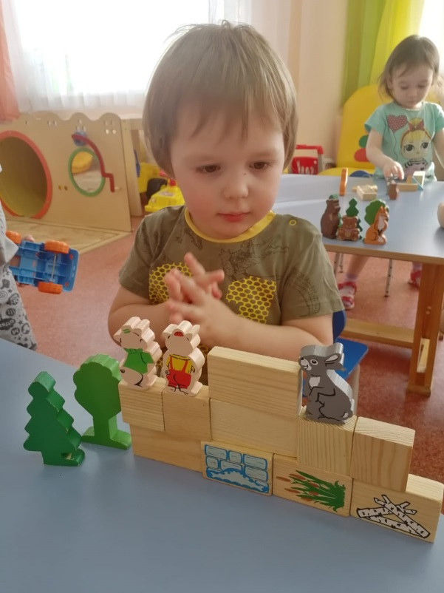
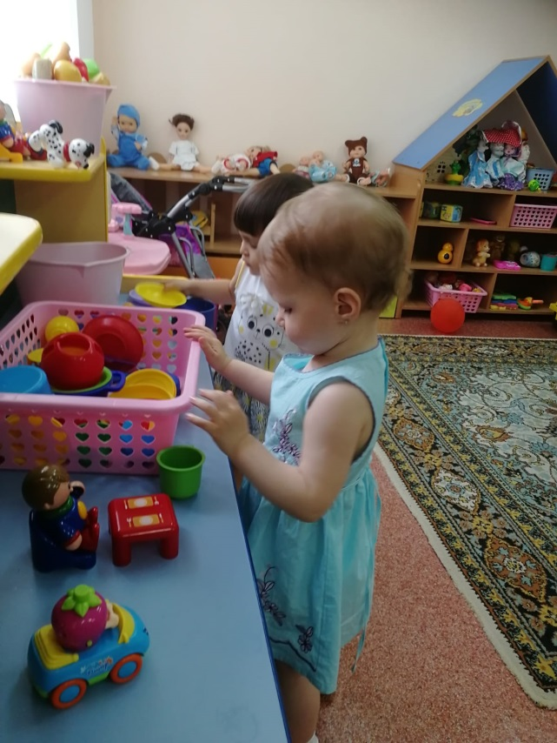
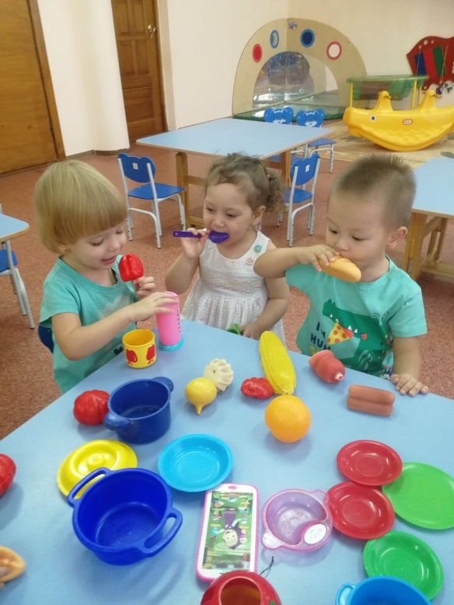
Сюжетные игры

Slide 9
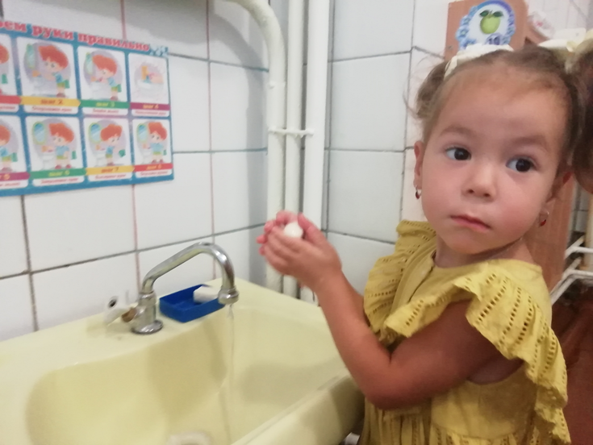
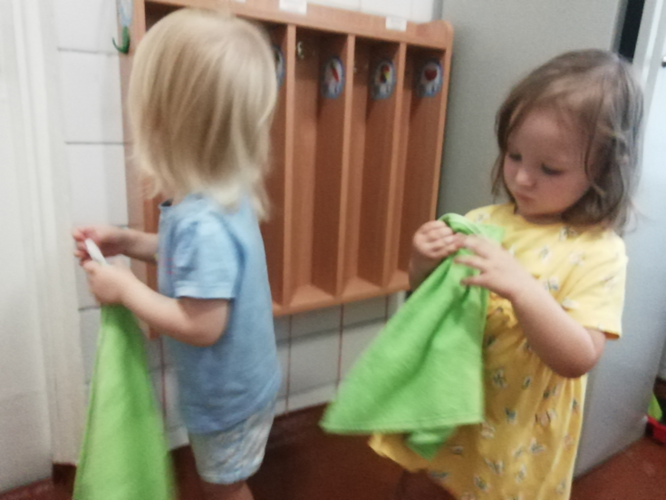
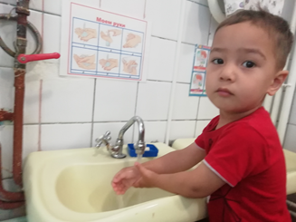
Организация моментов радости, связанных с культурно-гигиеническими навыками и навыками здорового образа жизни (ЗОЖ)

Slide 10
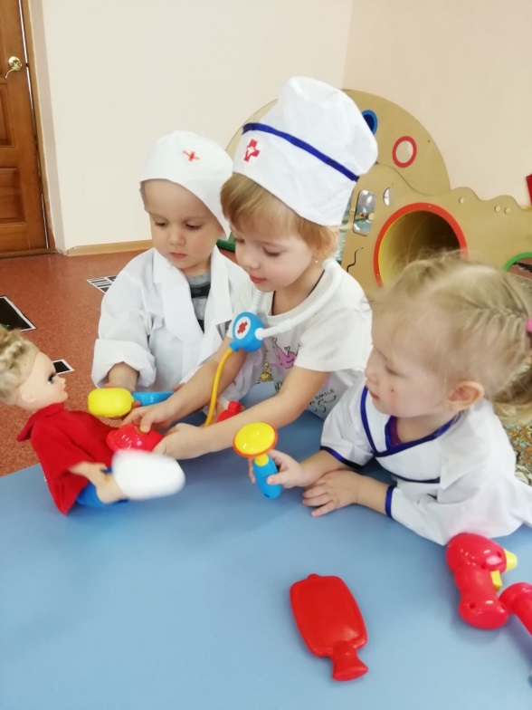
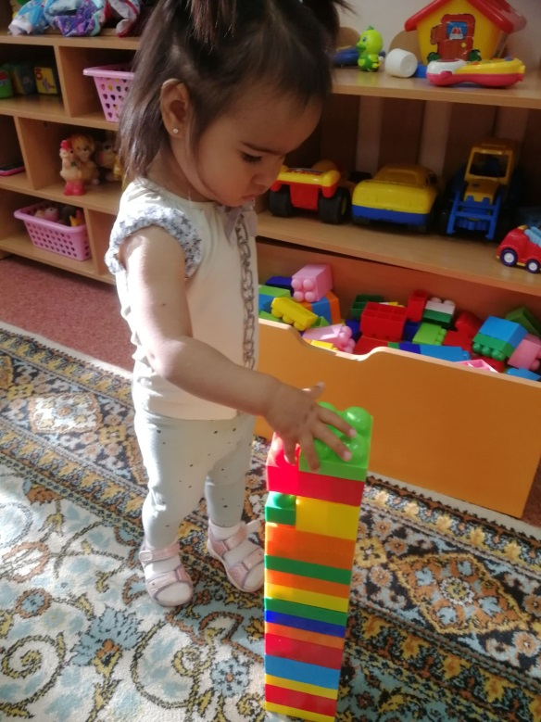
Простейшие поисковые и проблемные ситуации
Кукла Катя заболела. Как помочь кукле?
Машинке нужен гараж , что нам сделать?

Slide 11
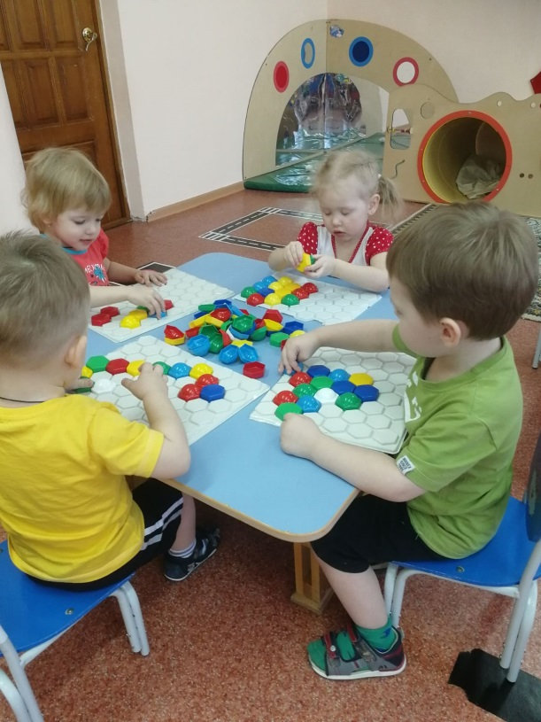
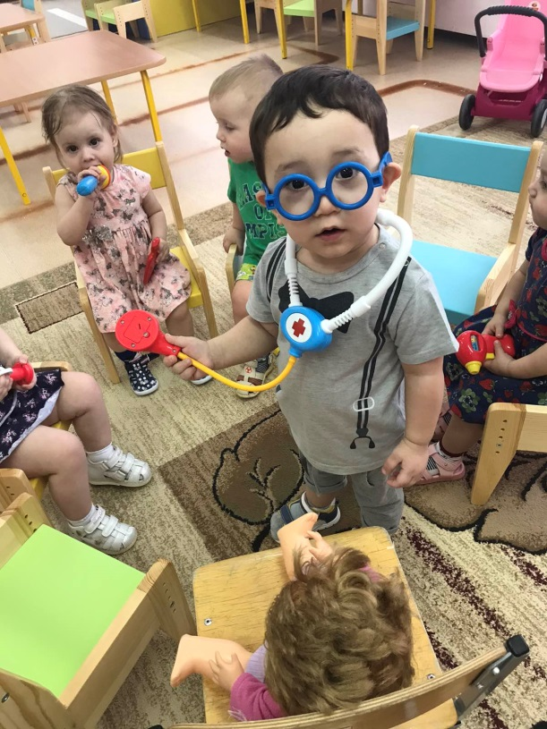
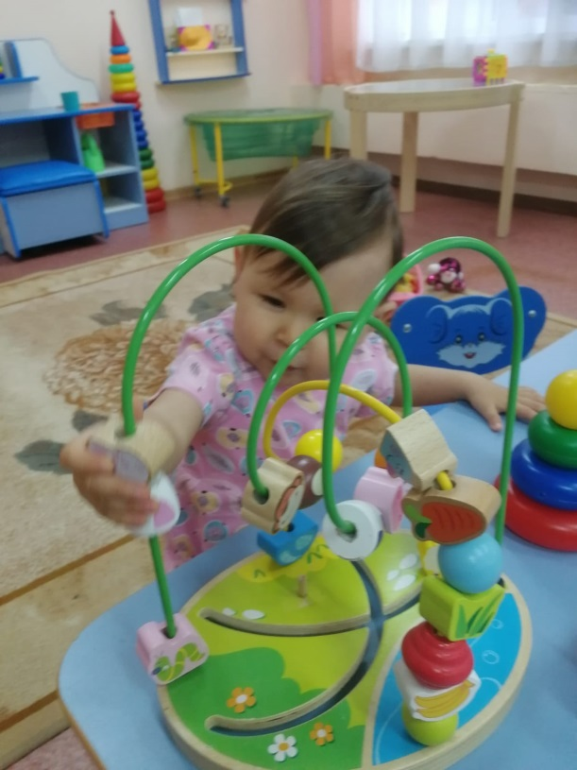
Самостоятельная деятельность детей

Slide 12
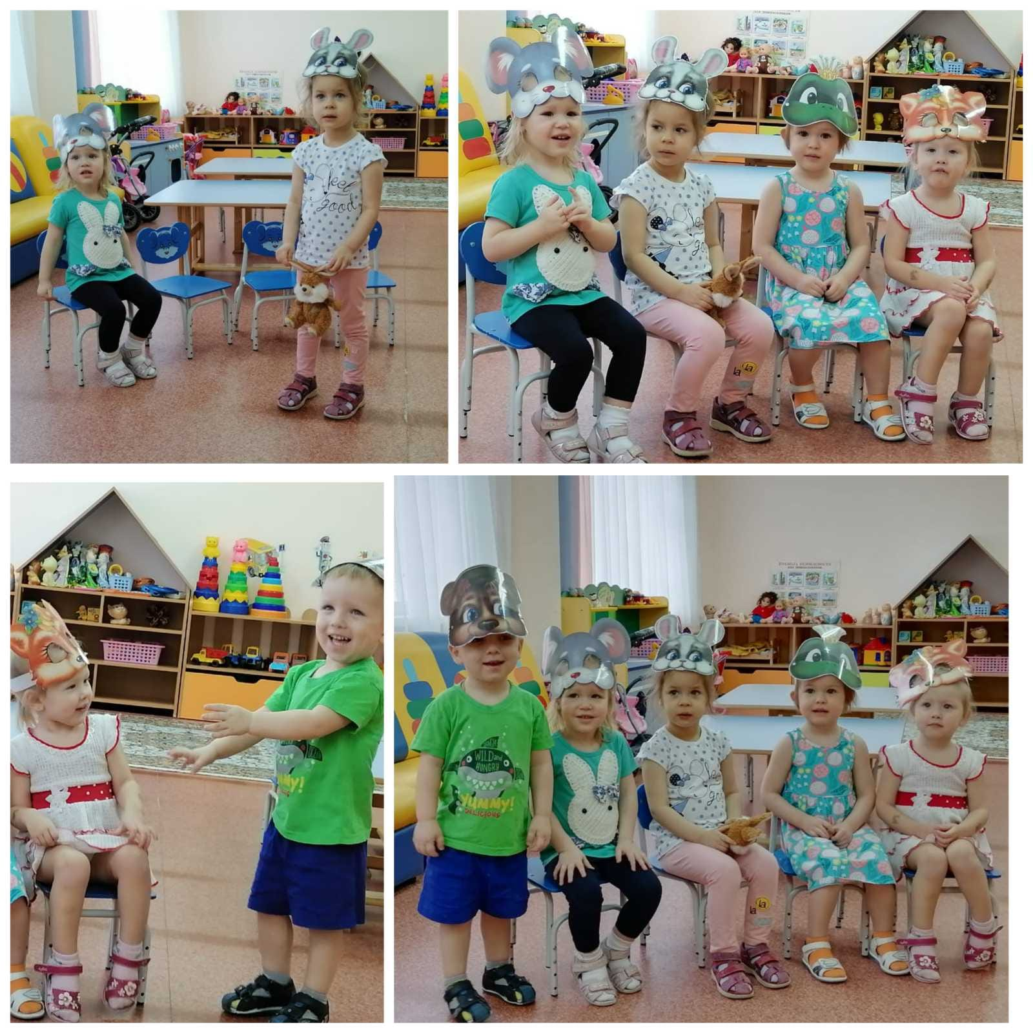
Театрализация

Slide 13
Коммуникативная игра – это совместная деятельность детей и взрослых, способ самовыражения, взаимного сотрудничества, где партнеры находятся в позиции «на равных», стараются учитывать особенности и интересы друг друга.
Игры, вызывающие общие положительные эмоции:
«Колечки», «Зайка», «Гномик»
Телесные игры:
«Мы», «Это я», «Покажи»
Самомассажи:
«Ладошки», «Лисонька»
Игры, позволяющие познакомиться, узнать друг друга по имени:
«Мишка знакомится с ребятами», «Заинька», «Кто у нас хороший»
В процессе таких игр ребенок радуется тому, что на него обращают внимание, называют ласково по имени, говорят о его достоинствах. Это развивает самооценку ребенка, уверенность в себе, способствует развитию умения принимать себя таким, какой ты есть, любить себя.

Slide 14
Использование коммуникативных игр с детьми раннего возраста способствует развитию навыков общения, коммуникативных способностей детей и положительно влияет на формирование доброжелательных отношений со взрослыми.
Игры, объединяющие общим действием:
«Топотушки», «Мы топаем ногами»
Игры, способствующие овладению простых правил поведения:
«Здравствуйте», «Утреннее приветствие», «Щенок Митрошка»
Игры, знакомящие со способами невербального общения:
«Мишка косолапый», «До свидания-здравствуйте», «Слоник»
В ходе этих игр дети учатся более доступно выражать себя при общении, называть свои чувства, понимать чувства других:
Игры, позволяющие действовать в паре:
«Санки», «Погуляем с игрушками», «Послушный мячик»
Игры в кругу:
«Качели», «Карусели», «День рождения», «Мишка попляши»
Игры с передачей игрушек:
«Передавай», «Колокольчик», «Шапочка»

Slide 15
Формы работы с родителями:
Групповые родительские собрания
Индивидуальные консультации
Информационные стенды
Анкетирование
День открытых дверей
Совместные праздники
Фотовыставки
Мастер-классы
Семейный клуб
Принципы взаимодействия с родителями:
Доброжелательный стиль общения педагогов с родителями
Индивидуальный подход
Сотрудничество (не наставничество)

Slide 16
Используемая литература
Используемая литература
1. В. Гребова «Занятия по развитию речи в 1 младшей группе», М. Мозаика Синтез 2011 г
2. Т.Ф. Саулина « Ознакомление дошкольников с правилами дорожного движения»
М. Мозаика Синтез 2013 г
3 . Е.Н Вареник ,С Г Кудрявцева «Занятия по физкультуре с детьми 2-3 лет»
Москва 2007г
4 . «Развивающие игры с малышами до трёх лет .
Ярославль «Академия развития» 1997г
5 . Комплексно-тематическое планирование по программе "От рождения до школы" под редакцией Н.Е. Вераксы, Т.С. Комаровой, М.А. Васильевой. Первая младшая группа Авторы-составители: Мезенцева В.Н., Власенко О.П. - Издательство: Учитель, 2012
6 . Л.Н. Савина «Пальчиковая гимнастика для развития речи дошкольников»
Москва 1999 г
7. О.А Соломенникова « Занятия по формированию элементарных
экологических представлений в 1 младшей группе»
М. Мозаика Синтез 2009 г деятельности
8 Н. Ф. Губанова «Развитие игровой деятельности» М. Мозаика Синтез 2010 г
9 Н.Е Веракса Т.С Комарова М .Г. Васильева « Перспективное планирование по программе : От рождения до школы. 1 младшая группа .»
Волгоград ФГТ
10 Примерная общеобразовательная программа дошкольного образования : От рождения до школы» ФГОС
Н.Е Веракса Т.С Комарова М .Г. Васильева М. Мозаика Синтез 2014 г
11 Методическое пособие для воспитателей « Лепка с детьми раннего возраста» Е.А.Янушко М. Мозаика Синтез 2009 г
12 « Конспекты комплексно –тематических занятий . 1 младшая группа . Интегрированный подход» , Н.С Голицина ,
М.: «Скриторий 2003» ,2013г.
13 «Физическое развитие и воспитание детей раннего возраста» Н.П.Кочетова , М.: «Просвещение», 2005г
14 « ФГТ в ДОУ :от теории к практике» О.П. Власенко , Т.В Карпухина ., Воронеж , ИП Лакоценина Н.А ., 2012Г.
15 «Планирование образовательной деятельности с дошкольниками в режиме дня . Первая младшая группа» Первая младшая группа
Под редакцией Л .Л. Тимофеева
16 «Первые шаги в мир . Игровые сеансы для детей 2-3 лет» , ООО « ТЦ Сфера» , 2013
17 « Подвижные игры и игровые упражнения для детей третьего года жизни» М.Ф . Литвинова , М .: «Линка –пресс»,
18«Дошкольники на прогулке» под ред. А.С. Галановой, Педагогическое общество России, Москва, 2005.
19 «Занятия на прогулке с малышами» под ред. С.Н. Теплюк, Мозаика-Синтез, М., 2006. «Занятия по развитию речи», под ред. В.В. Гербовой, Мозаика-Синтез, 2008.

